Slide 1
Футбол в годы Великой Отечественной войны С огнём и кровью пополам

Slide 2
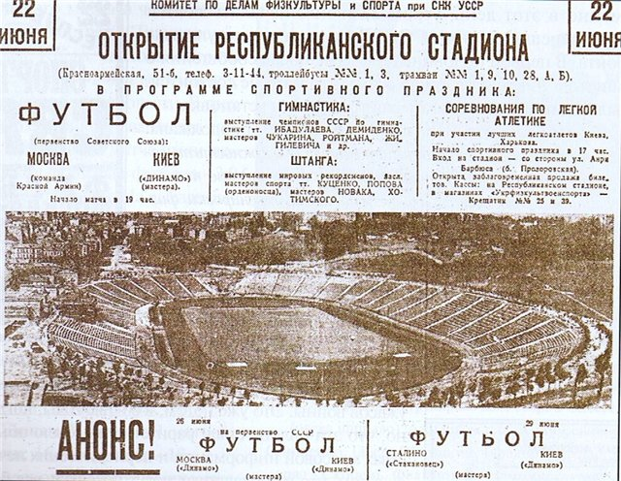

Slide 3
Матч на первенство СССР 1941 года между киевским "Динамо" и ЦДКА
Команда ЦДКА образца
1941 года.
Команда Динамо образца 1941 года

Slide 4
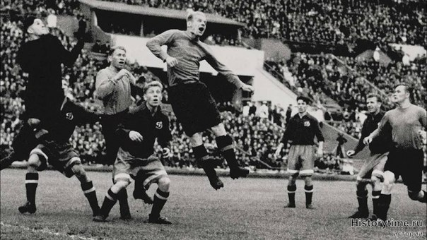

Slide 5
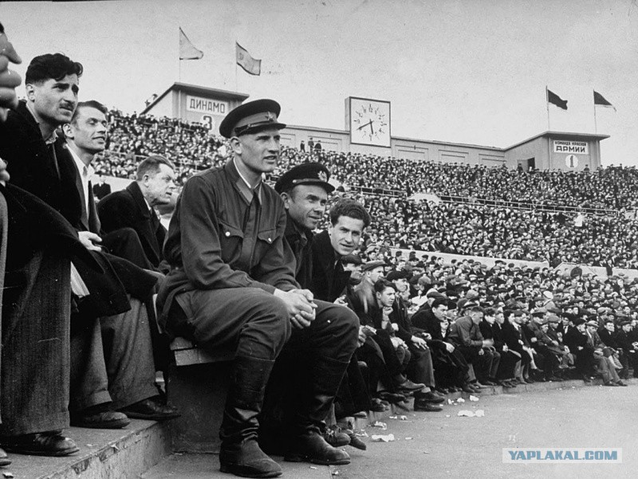

Slide 6
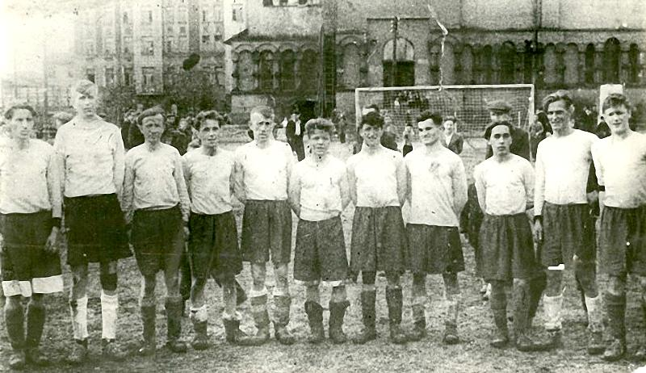
Матч в блокадном Ленинграде 31 мая 1942 года

Slide 7
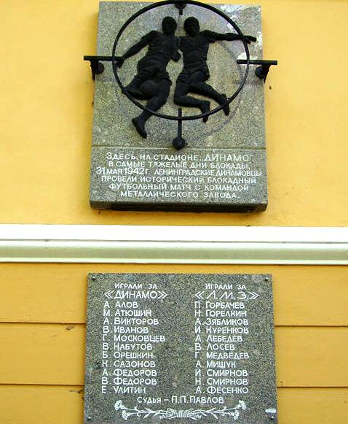

Slide 8
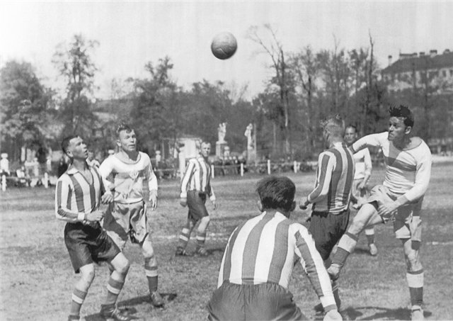

Slide 9
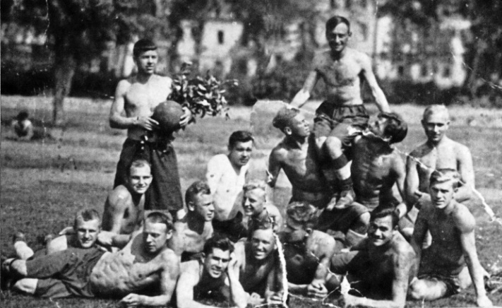

Slide 10
Братья Шелагины

Slide 11
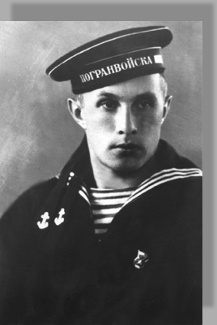
Виктор Набутов

Slide 12
Матч смерти

Slide 13
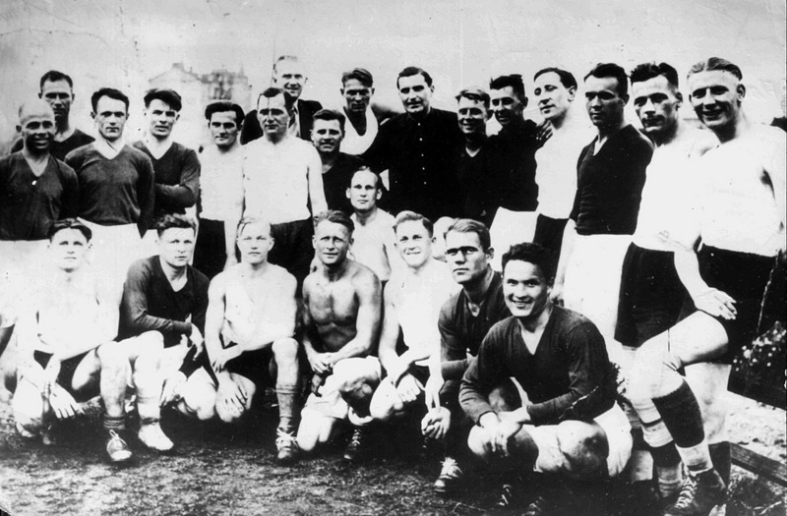

Slide 14
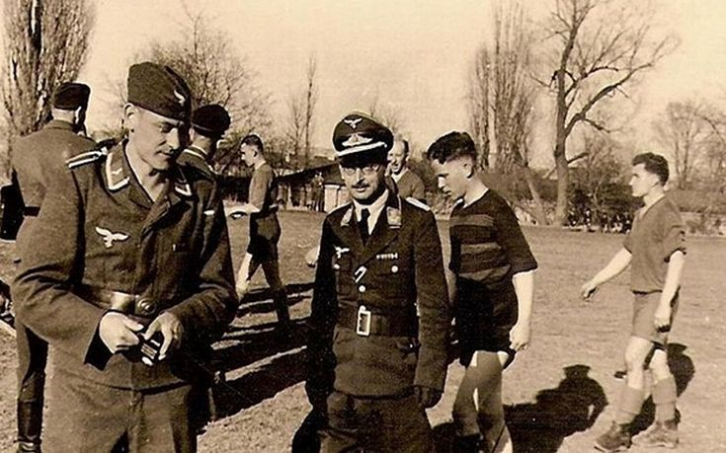

Slide 15
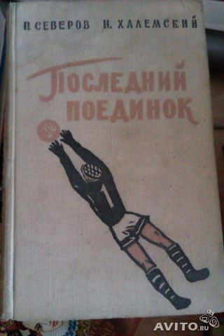

Slide 16
Футбольный матч в разминированном Сталинграде

Slide 17
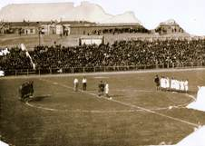

Slide 18
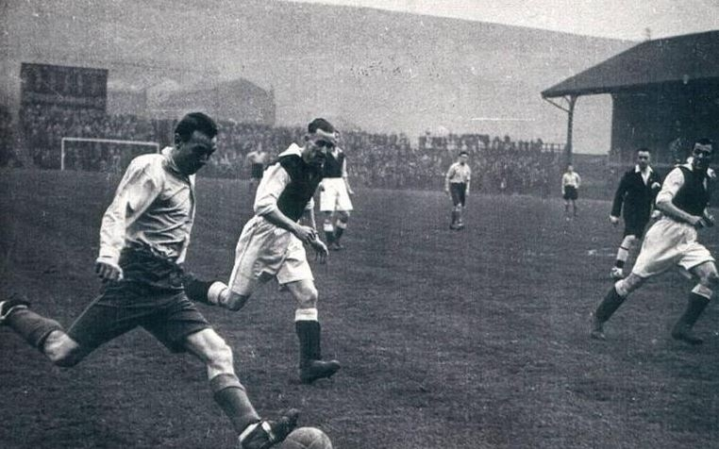

Slide 19
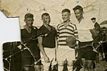

Slide 20
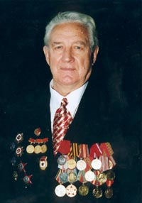
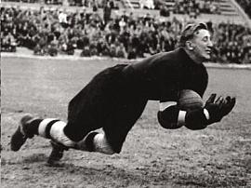
Владислав Жмельков

Slide 21
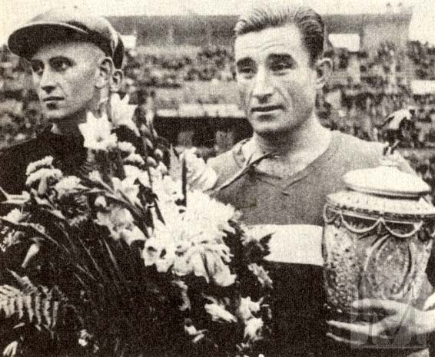
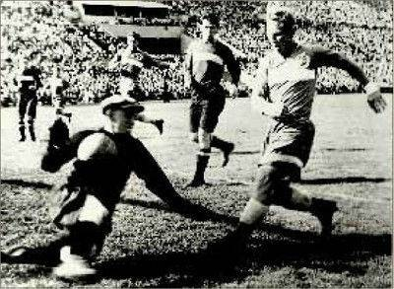

Slide 22
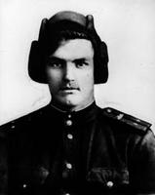
Юрий Нырков

Slide 23
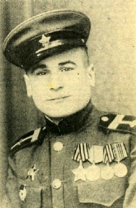
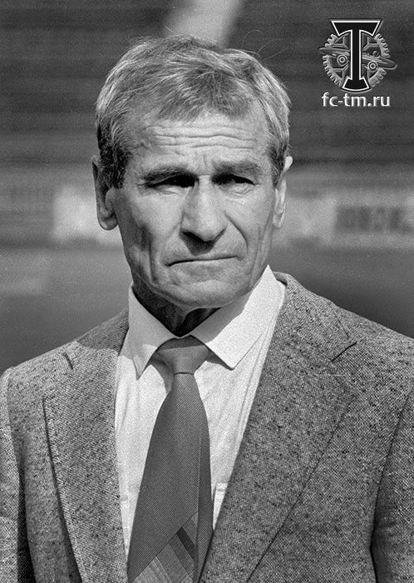
Николай Николаевич Сенюков защитник московского «Торпедо»

Slide 24
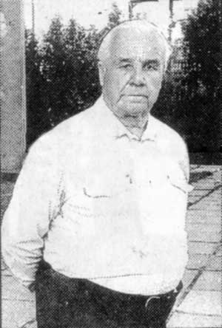
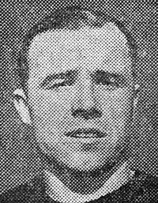
Виктор Чанов - вратарь

Slide 25
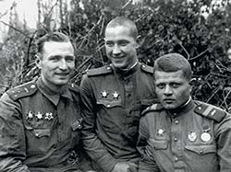
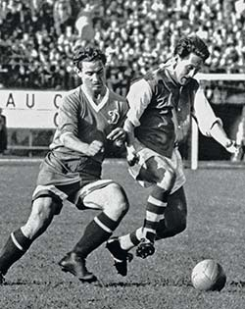
Владимир Савдунин -и разведчик, и футболист, и дипкурьер…

Slide 26
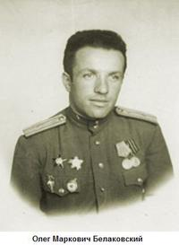
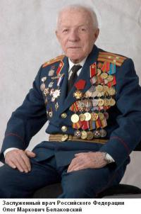
Врач-десантник БЕЛАКОВСКИЙ Олег Маркович

Slide 27
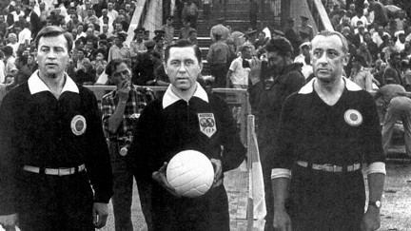
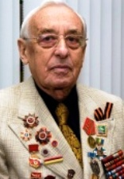
Гвардии капитан морской пехоты РАФАЛОВ Марк Михайлович

Slide 28
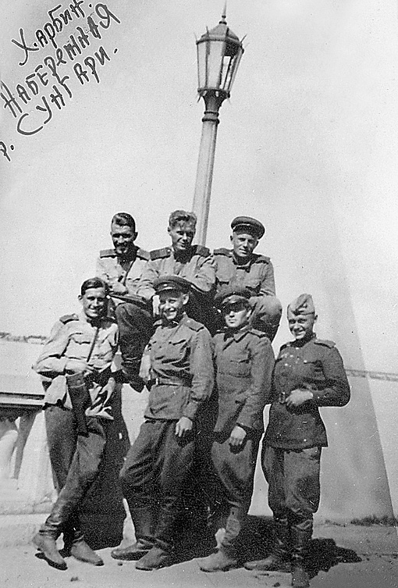
Артиллерист ШАПОШНИКОВ Сергей Иосифович

Slide 29
